Slide 1


米思齐课程作业-余天润202522039114 基于义务教育信息科技教学指南改编 八年级上册
第五单元 物联网应用探索
第 21 课 文物保护新手段
学校名称 ：
教师姓名 ：

Slide 2
米思齐课程作业-余天润202522039114
学习目标
1
了解物联网在文物保护中的应用。
通过‘文物环境恒控系统’的设计与实现，掌握 感知-判断-反馈 的自动化控制逻辑，并能根据不同文物特性（如字画与青铜器）灵活调整环境，提升物联网解决复杂问题的迁移能力。
2

Slide 3


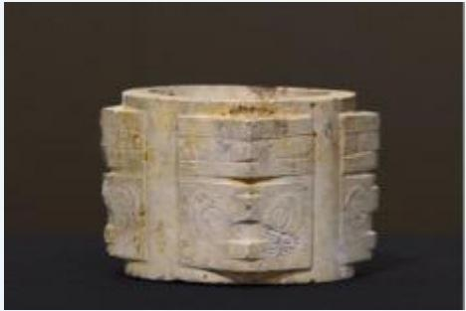
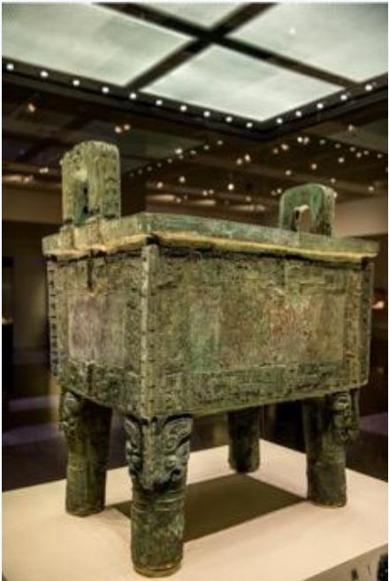
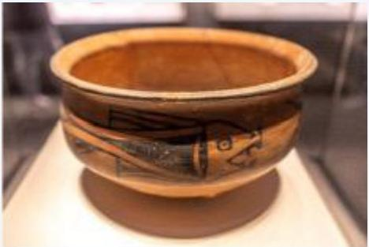
米思齐课程作业-余天润202522039114
情境导入
中华民族发展历程中，留存诸多珍贵历史文物。保护文物，即守护历史、传承文明。参观博物馆时，你发现过哪些物联网技术？它们在文物保护中，又发挥了何种作用？

Slide 4
米思齐课程作业-余天润202522039114
学习内容
1
探索物联网在文物保护中的应用。
完成‘文物环境恒控系统’的设计与实现。
2

Slide 5
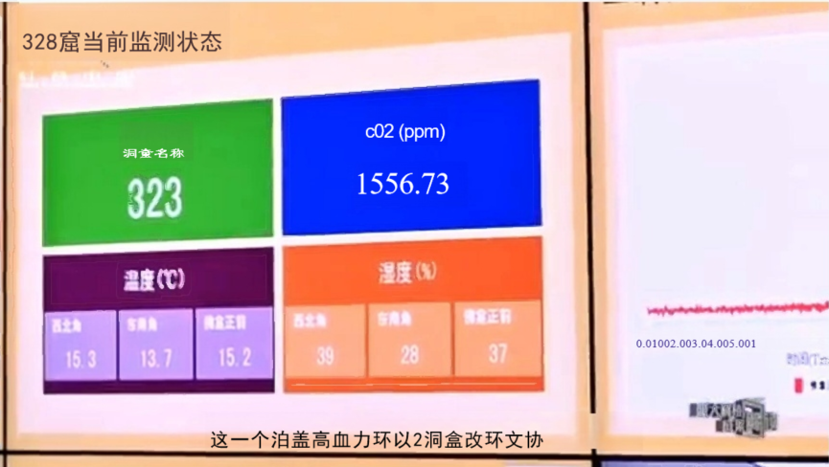
米思齐课程作业-余天润202522039114
探索物联网在文物保护中的应用
基本应用
¹
来源于科普中国

Slide 6
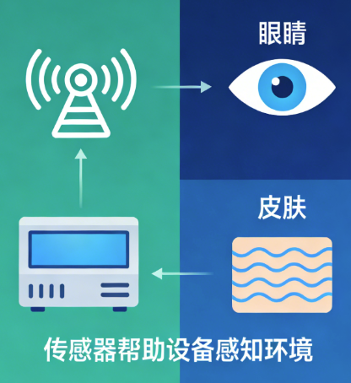

米思齐课程作业-余天润202522039114
探索物联网在文物保护中的应用
基本概念
¹
想一想：你家的空调是如何知道房间温度的?当温度达到设定值时，空调会自动停止制冷,这是为什么?
传感器就像我们的感官：眼睛感知光线，皮肤感知温度。在物联网系统中,传感器就是设备的“眼睛”和“皮肤”，帮助它感知周围环境。
光传感器：测量光线强度，就像我们的眼睛感知明暗；
温度传感器：测量环境温度，就像我们的皮肤感知冷热；
湿度传感器：测量空气湿度，就像我们感知空气的干燥或潮湿。

Slide 7
米思齐课程作业-余天润202522039114
探索文物环境恒控系统实践
问题思考
²
想一想：
某博物馆新开设了一个“多功能特展厅”，这个展厅非常繁忙，本周要展出珍贵的
《宋代山水画》，下周就要换成《商周青铜器》。
但是馆长发现一个大难题：
字画最怕强光，光照强了会褪色；
青铜器不怕光，但最怕高温和潮湿，容易生锈。
馆长不想每次换展品都更换整个展柜，你能帮助他吗?

Slide 8
米思齐课程作业-余天润202522039114
探索文物环境恒控系统实践
问题思考
²
想一想：
既然馆长不想更换展柜，也不想每次换展品都重新拆装传感器，那么我们的文物环境恒控系统需要具备什么特殊能力？
环境标准不一样：
《宋代山水画》的需求是：光线强度 < 100（怕光）。
《商周青铜器》的需求是：温度 < 30℃（怕热）。
同一个系统，如何才能让它在不同的时候执行不同的“报警标准”？

Slide 9
米思齐课程作业-余天润202522039114
探索文物环境恒控系统实践
具体任务1:文物环境恒控系统的功能实现
²
1. 与传统的环境监测工具相比，基于物联网的恒控系统有什么优势？
传统的环境监测工具反应滞后，工作人员拿着温湿度计巡检，发现问题时文物可能已经受损。而文物环境恒控系统能够达到毫秒级恒控，检测到光线或温度超过安全阈值，能立即自动触发执行器。
2. 需要实时监测哪些环境数据？ （请勾选主控板上已有的传感器，并说明理由）
温度、湿度、光照强度……

Slide 10
米思齐课程作业-余天润202522039114
探索文物环境恒控系统实践
具体任务1: 文物环境恒控系统的功能实现
²
本任务的具体要求
（1）多模式智能感知与切换： 系统需具备“字画”与“青铜”两种工作模式。通过 按键 B1/B2 切换模式，利用 点阵屏 实时显示当前状态（如显示图标或字母），并利用 光传感器 和 温度传感器 实时采集环境数据，并通过MQTT协议将这些数据上传到远程服务器。
（2）自动化恒控与反馈执行： 系统根据当前模式自动判断环境是否达标，并触发执行器。
字画模式：当检测到光照强度超标时，立即调低灯光亮度。
青铜模式：当检测到温度超标时，立即点亮红色警示灯并触发蜂鸣器，提示环境异常。

Slide 11
米思齐课程作业-余天润202522039114
探索文物环境恒控系统实践
具体任务2: 分析文物环境恒控系统实现的功能需求
²
需求环节 | 功能描述
采集数据
传输与存储数据
分析处理数据
反馈与控制

Slide 12
米思齐课程作业-余天润202522039114
² 探索文物环境恒控系统实践
具体任务2: 分析文物环境恒控系统实现的功能需求
采集数据 传输与存储 数据分析处理 数据反馈与控制
填一填：各功能的实现需要用到哪些设备、软件及平台?(可以采用文字、简笔画等形式）

Slide 13
米思齐课程作业-余天润202522039114
² 探索文物环境恒控系统实践
具体任务2: 分析文物环境恒控系统实现的功能需求
请同学们尝试画出流程图。

Slide 14
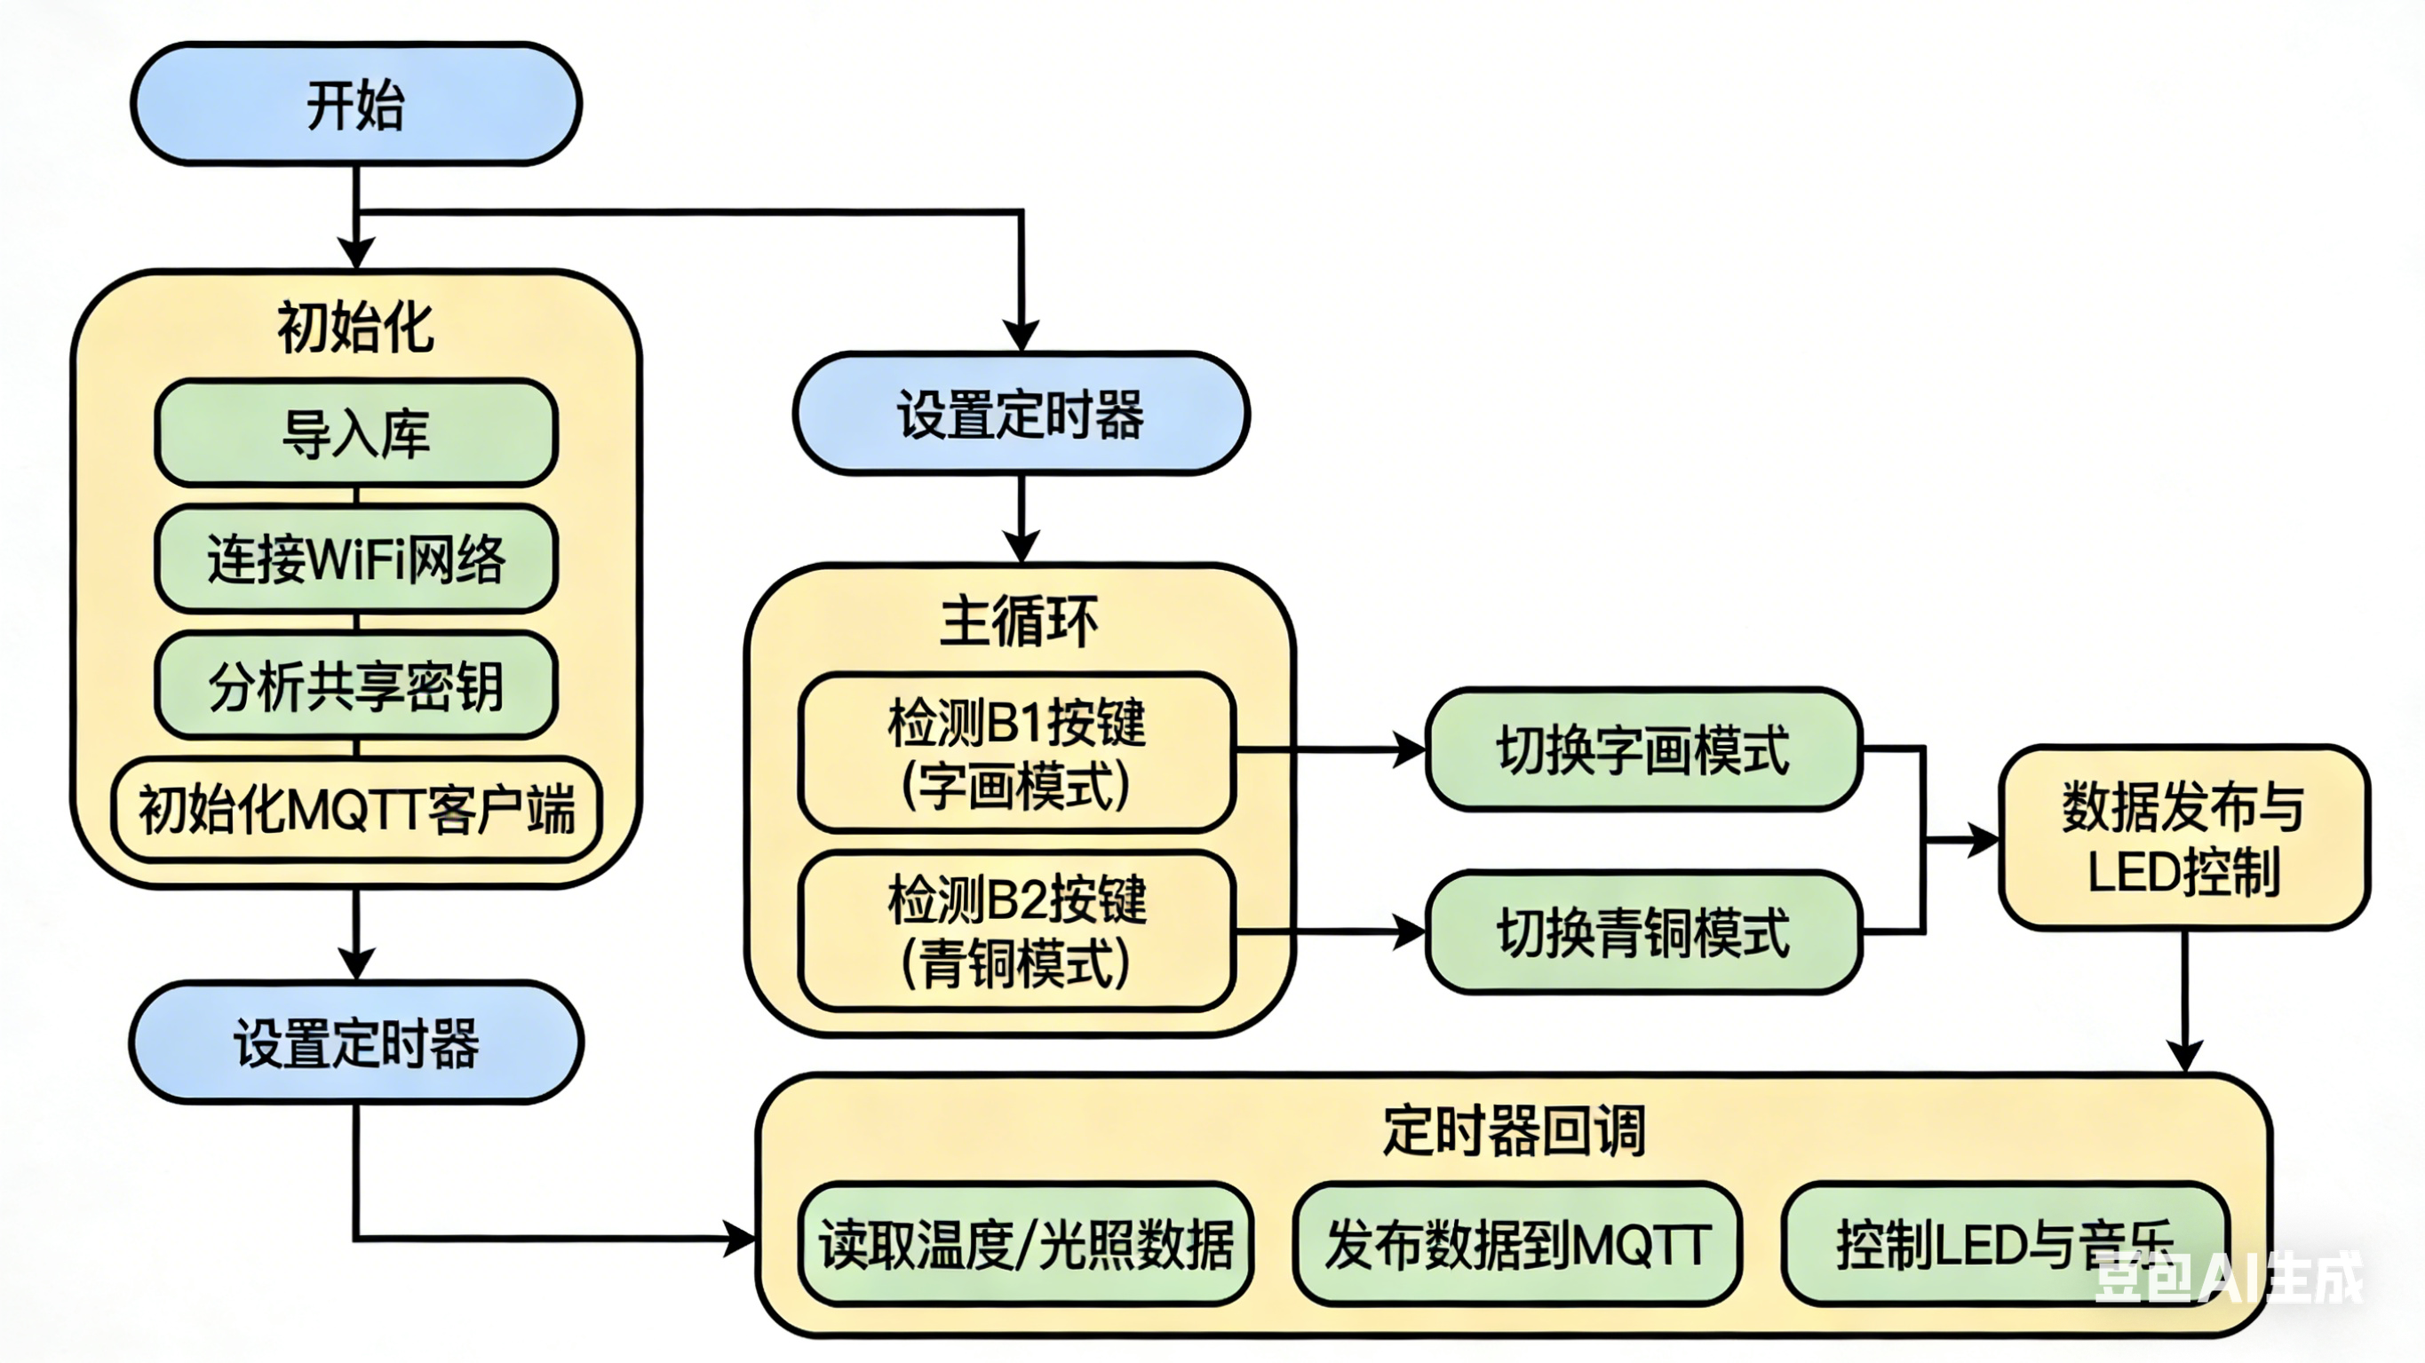
米思齐课程作业-余天润202522039114
² 探索文物环境恒控系统实践
具体任务2: 分析文物环境恒控系统实现的功能需求
请同学们尝试画出流程图。

Slide 15
米思齐课程作业-余天润202522039114
探索文物环境恒控系统实践
具体任务3: 模拟实现文物环境恒控系统功能
²
实验要求
（1）多模式智能感知与切换： 系统需具备“字画”与“青铜”两种工作模式。通过 按键 B1/B2 切换模式，利用 点阵屏 实时显示当前状态（如显示图标或字母），并利用 光传感器 和 温度传感器 实时采集环境数据，并通过MQTT协议将这些数据上传到远程服务器。
（2）自动化恒控与反馈执行： 系统根据当前模式自动判断环境是否达标，并触发执行器。
字画模式：当检测到光照强度超标时，立即调低灯光亮度。
青铜模式：当检测到温度超标时，立即点亮红色警示灯并触发蜂鸣器，提示环境异常。
实验器材：Mixgo Mini开发板*1；连接线*1；蜂鸣器、温度、光传感器；LED灯；

Slide 16
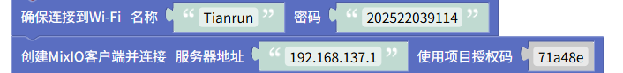
米思齐课程作业-余天润202522039114
探索文物环境恒控系统实践
具体任务3: 模拟实现文物环境恒控系统功能
²
根据物联网服务平台配置流程完成平台项目设置及网络连接。
网络配置
登录物联网平台
添加项目
添加设备、主题
想一想 ：
1）你能理解这段代码在做什么吗？
2）你还记得如何使用别的方式连接吗？

Slide 17
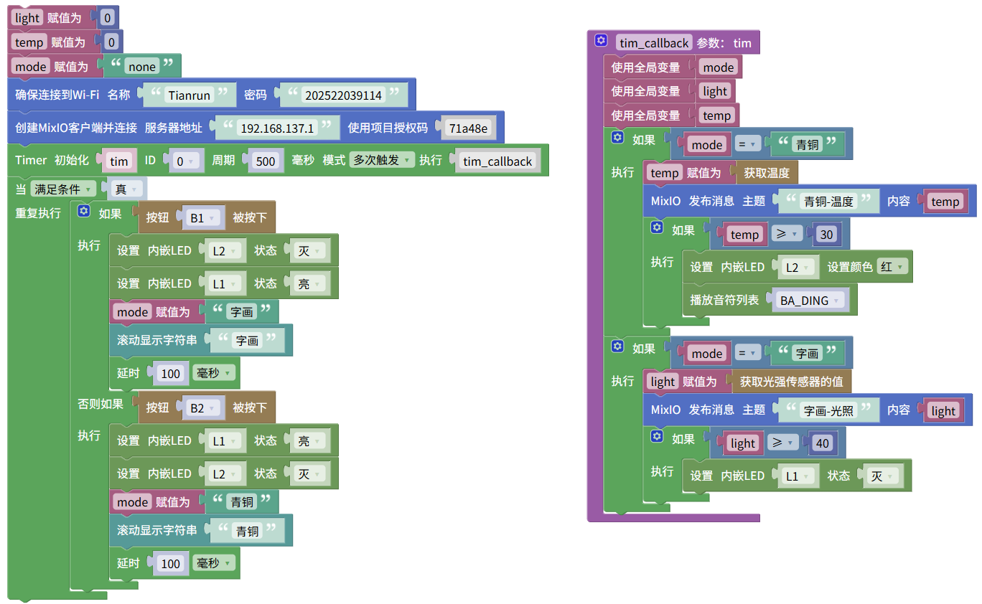
米思齐课程作业-余天润202522039114
探索文物环境恒控系统实践
具体任务3: 模拟实现文物环境恒控系统功能
²
看一看 ：
1）对照流程图，你能理解这段代码吗？
2）请你和同伴讨论一下，都有哪些功能块？

Slide 18
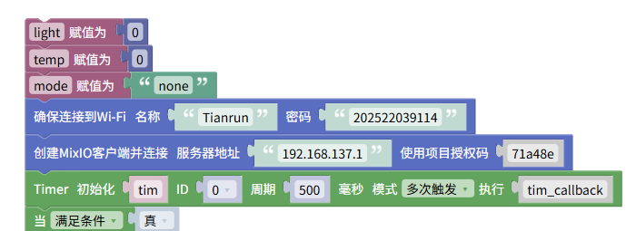
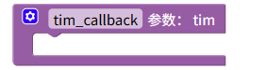
米思齐课程作业-余天润202522039114
探索文物环境恒控系统实践
具体任务3: 模拟实现文物环境恒控系统功能
²
模块一 ：物联网连接
Tips：
1 ）使用Timer定时器以中断执行，确保响应速度；
2 ）确保设置回调函数、tim_callback函数 ；
3 ）建议先测试连接，成功后再添加功能代码！可使用打印/板载显示模块！

Slide 19
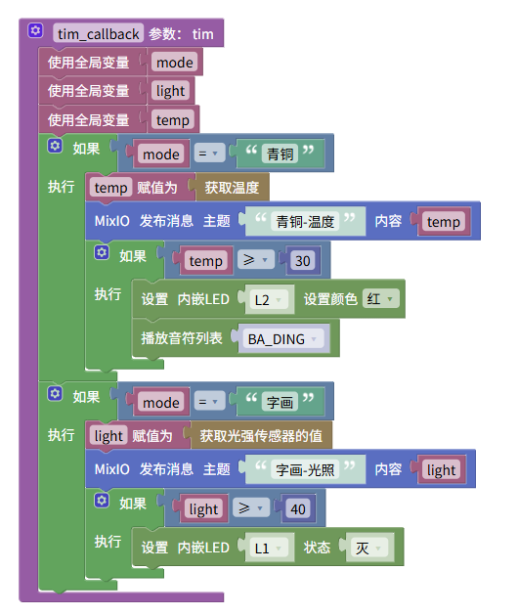
米思齐课程作业-余天润202522039114
探索文物环境恒控系统实践
具体任务3: 模拟实现文物环境恒控系统功能
²
模块二 ：回调函数实现-阈值判断
概念说明：
阈值 就像一条"警戒线"。当某个数值超过这条线时,系统就会采取行动。
就像:
体温超过37.3℃,就是发烧
考试成绩低于60分,就是不及格
光照强度超过100,字画就会褪色

Slide 20
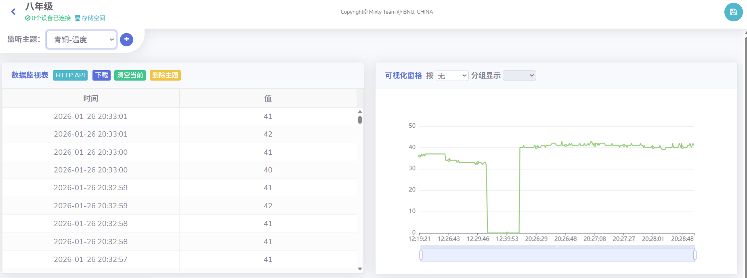
米思齐课程作业-余天润202522039114
探索文物环境恒控系统实践
具体任务3: 模拟实现文物环境恒控系统功能
²
模块二 ：回调函数实现-阈值判断
物联网平台数据展示图

Slide 21
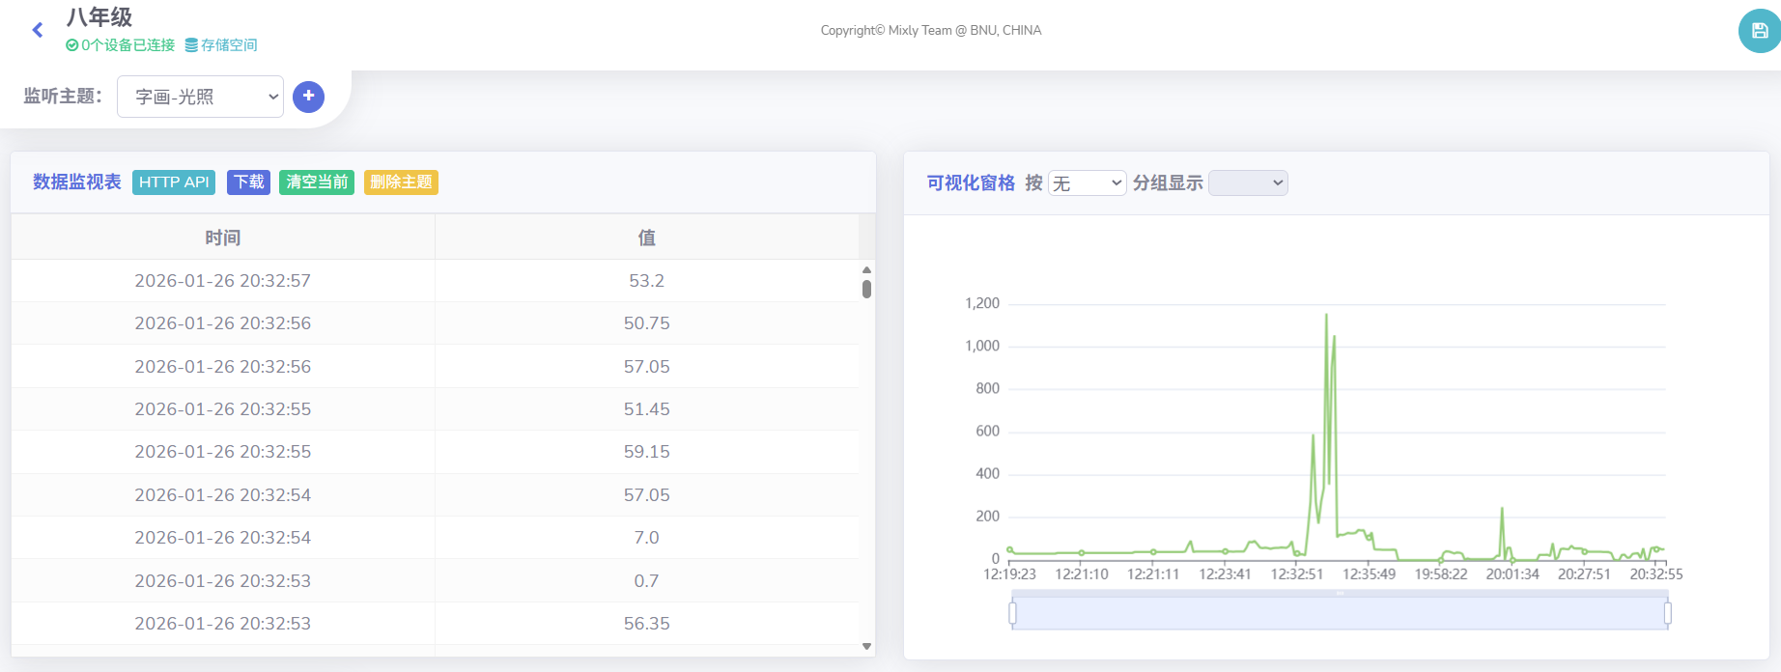
米思齐课程作业-余天润202522039114
探索文物环境恒控系统实践
具体任务3: 模拟实现文物环境恒控系统功能
²
模块二 ：回调函数实现-阈值判断
物联网平台数据展示图

Slide 22
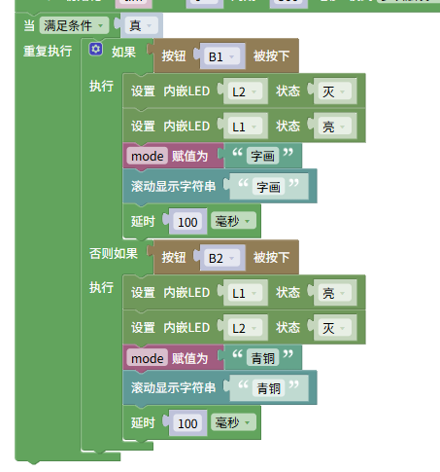
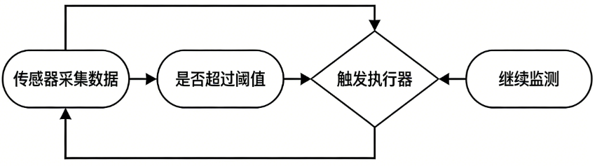
米思齐课程作业-余天润202522039114
探索文物环境恒控系统实践
具体任务3: 模拟实现文物环境恒控系统功能
²
模块三 ：主循环函数实现-自动化控制（感知、判断、反馈）
概念说明：
自动化控制 就像你在操场上跑步。
感知: 你感觉到很热,汗流浃背(传感器采集数据)
判断: 你的大脑判断"太热了,需要降温"(程序判断是否超过阈值)
反馈:你脱掉外套,或者去阴凉处休息(执行器执行控制动作)

Slide 23
米思齐课程作业-余天润202522039114
课堂总结
（ 1 ）按照采集数据、传输与存储数据、分析处理数据、反馈与控制四个环节分析 博物馆环境监测系统的功能需求。
（ 2 ）用温度传感器、光照传感器获取实时数据；利用主控板将数据实时发送到物 联网服务平台，可以实现数据存储及可视化呈现。
（ 3 ）通过阈值探究，设计算法实现反馈与控制。

Slide 24

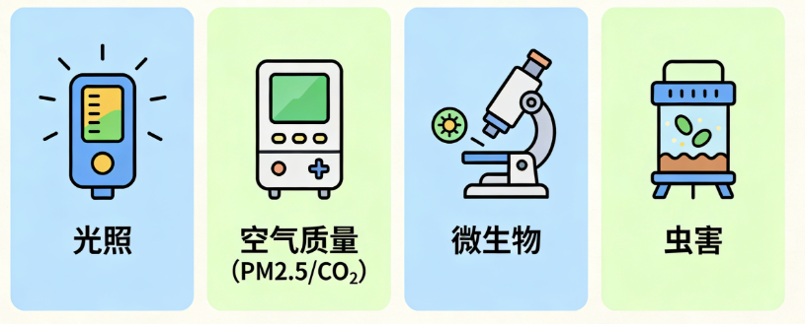
米思齐课程作业-余天润202522039114
拓展提升
除系统运行一个月后，博物馆馆长感觉本系统所监测的数据过于单一。你觉得除了为文物营造恒温、恒湿的环境，还有哪些环境因素值得关注?
请在本项目的基础上，为 为博物馆环境监测系统增加一个新的功能。

